Slide 1



Slide 2

طالبتي العزيزة
سنبدأ اليوم بتعلم منهج الفقه بإذن الله تعالى
هيا بنا لنتوكل على الله و نسأله البركة
و نتعرف على الدرس الأول

Slide 3

الحمدالله والصلاة والسلام على أشرف الأنبياء والمرسلين سيدنا محمد وعلى آله وصحبه وسلم أجمعين
اللهم يا معلم إبراهيم علمنا ويا مفهم سليمان فهمنا وعلمنا ما جهلنا
وانفعنا بما علمتنا وزدنا علما

Slide 4





استراتيجية قراءة الصور لنتعرف على عنوان درسنا لليوم :

Slide 5

نقوم بتدوين التاريخ فوق العنوان في الكتاب
عنوان الدرس
نعمة الماء

Slide 6
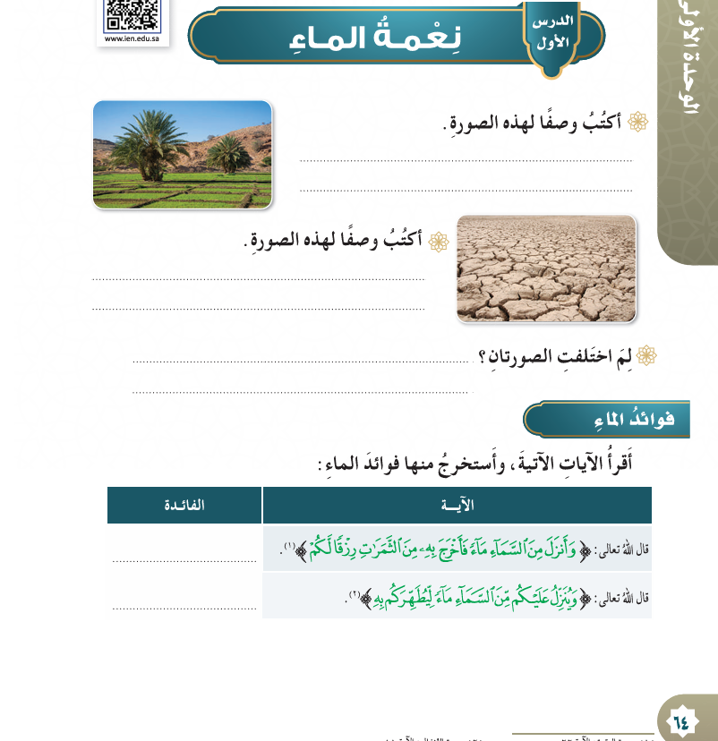
استعمال مهارة الوصف
ارضاً أرواها الله بالماء فازدانت حسناً و بهاء
أرض جافة
بسبب و جود الماء و عدمه
إخراج الثمرات
التطهر و التنظف

Slide 7
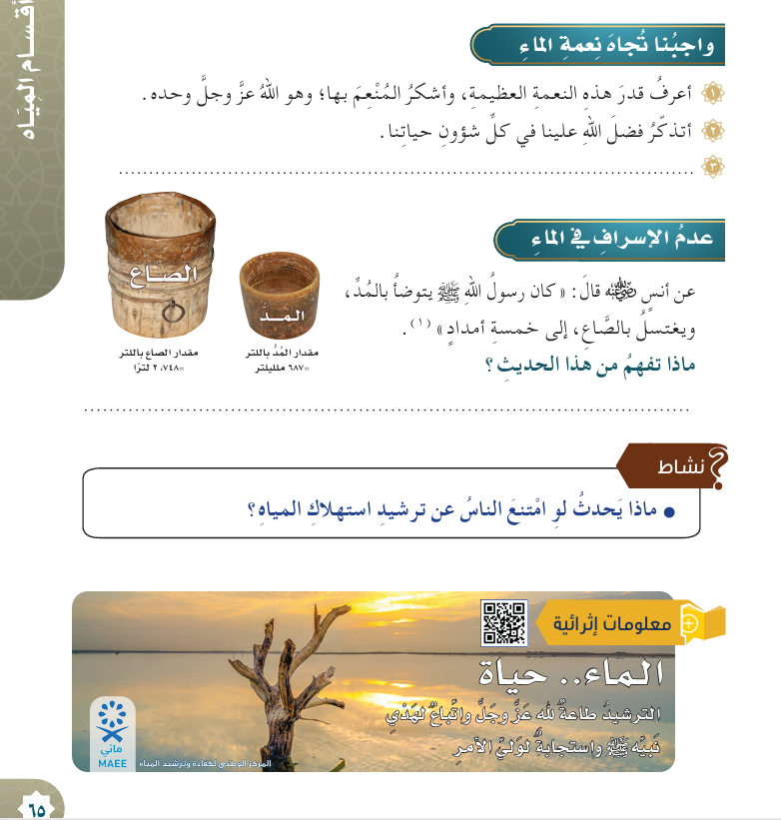
أحافظ عليها و أقتصد في استعمال الماء
و جوب الاقتصاد في استخدام الماء و عدم الأسراف
شفوي

Slide 8


بعض النصائح للحفاظ على الماء

Slide 9
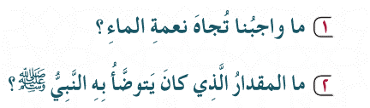
التقويم
استراتيجية اعواد المثلجات
1 - أعرف قدر هذه النعمة العظيمة و أشكر المنعم بها ، و هو الله عز و جل عليها .
2 – أتذكر فضل الله علينا في كل شؤون حياتنا .
3 – المحافظة على الماء و عدم الإسراف فيه .
واجب

Slide 10

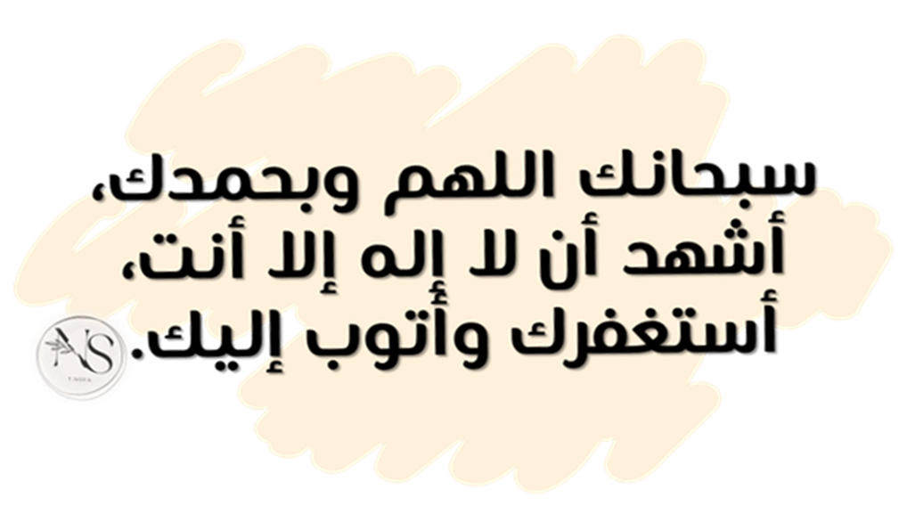
كفارة المجلس

